Slide 1



Slide 2
Alireza Poursoleymani
Niki Gaffari
Matin Sojoudi

Slide 3


آشنایی با زبان Go (Golang)
3/28
Notes:
1.7.2013
1
‹#›

Slide 4
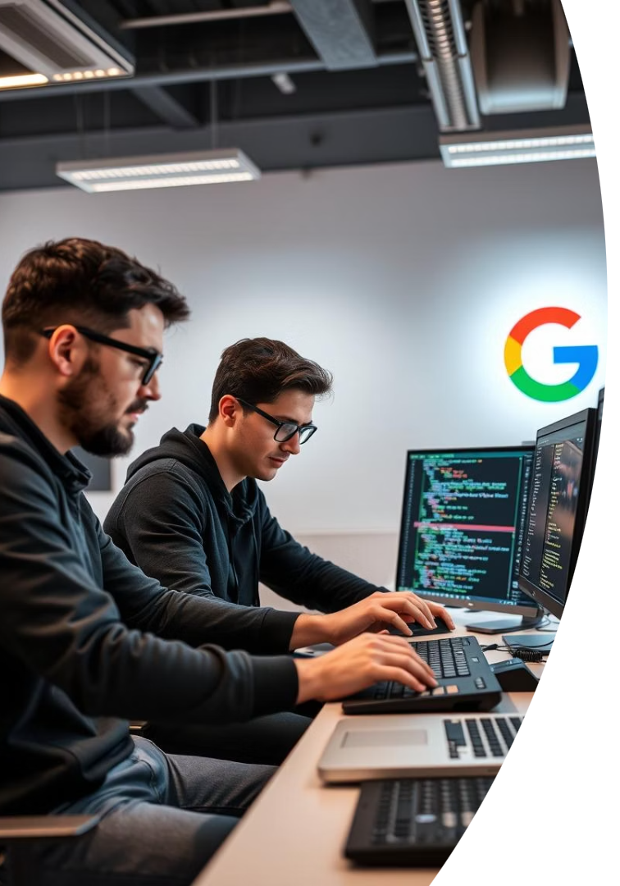

تاریخچه و هدف طراحی Go
سازنده اصلی
1
شرکت گوگل
طراحان
2
Rob Pike, Ken Thompson, Robert Griesemer
C++ & JAVA
3
مدیریت منابع بزرگ و پیچیدگی
موانع
4
4/28
Notes:
1.7.2013
2
‹#›

Slide 5

ویژگی‌های کلیدی زبان Go
5/28
Notes:
1.7.2013
3
‹#›

Slide 6
سرعت بالا
کامپایل و اجرای سریع
01
ساده‌نویسی
خوانایی بالا
02
مدیریت حافظه
خودکار (GC)
03
Concurrency
پشتیبانی با Goroutines
04
6/28

Slide 7

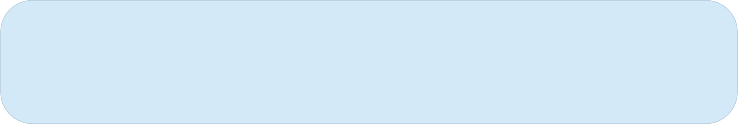
کاربردهای زبان Go
سرویس‌های وب و API
توسعه‌ی مقیاس‌پذیر
شبکه و Cloud
پایه‌ی Docker، Kubernetes، Terraform
سیستم‌های توزیع‌شده
میکروسرویس‌ها
ابزارهای خط فرمان
CLI tools
7/28
Notes:
1.7.2013
4
‹#›

Slide 8
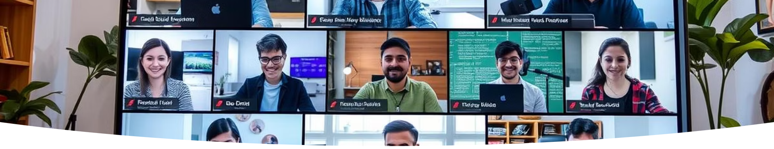
بازار کار و درآمد زبان Go
100%
40M
130K
فرصت‌های ریموت
درآمد ایران
میانگین درآمد آمریکا
بسیار زیاد
تومان در ماه (پروژه‌ای)
دلار در سال
8/28
Notes:
1.7.2013
5
‹#›

Slide 9
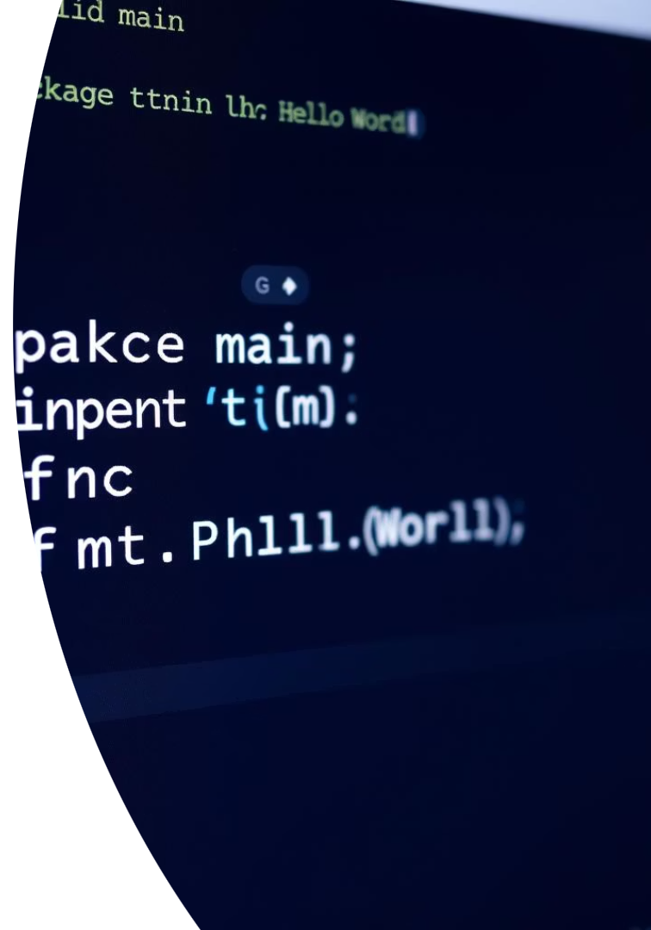
سینتکس زبان Go
ساختار
ساختار کنترل
ساده و خوانا
if, for, switch، بدون پرانتز
توابع
func sayHello(name string) string { return "Hello " + name }
تعریف متغیر
9/28
var x int = 5 یا x := 5
Notes:
1.7.2013
6
‹#›

Slide 10
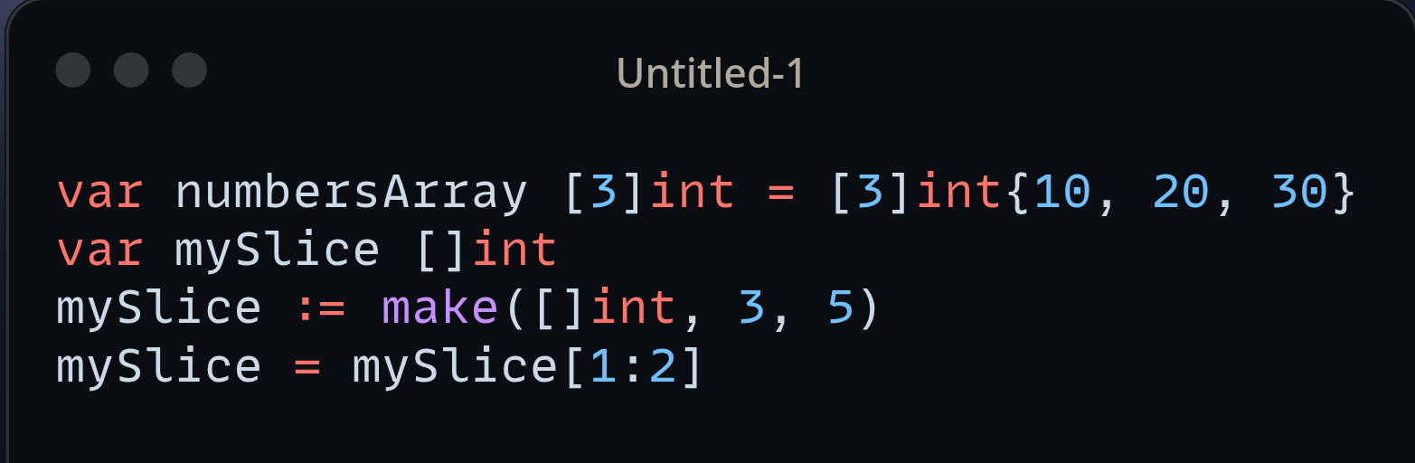
انواع داده
Slice
10/28
Notes:
1.7.2013
6
‹#›

Slide 11
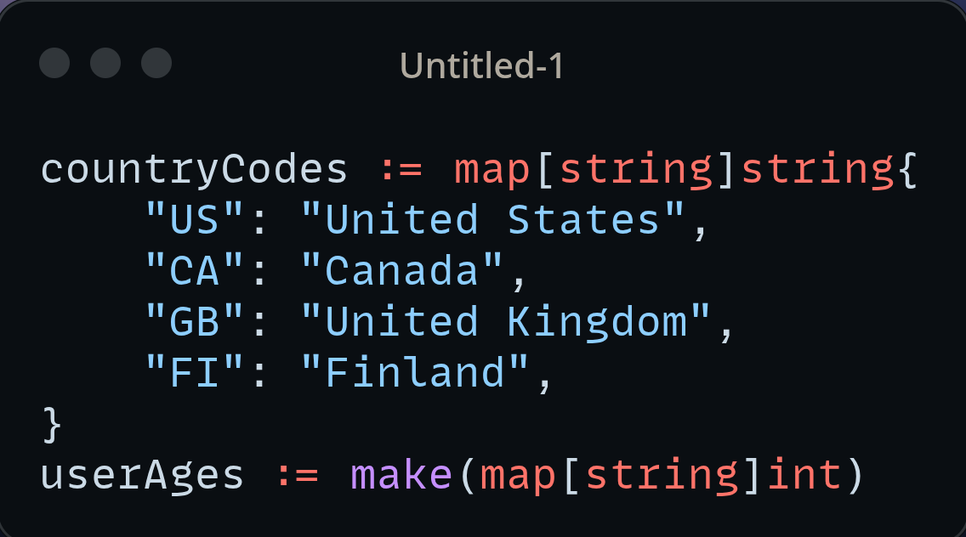
انواع داده
Map
11/28
Notes:
1.7.2013
6
‹#›

Slide 12
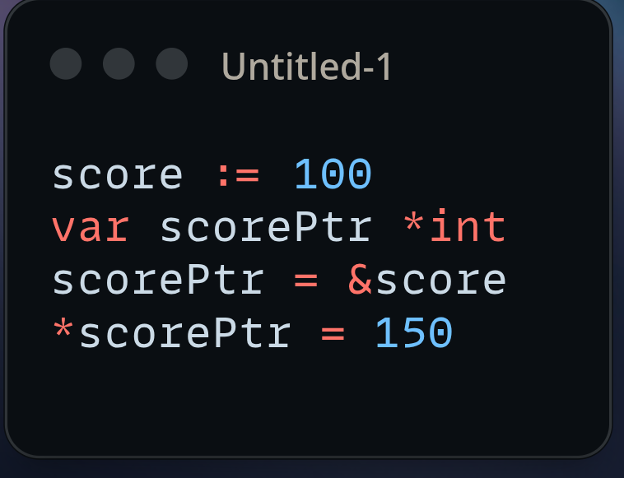
انواع داده
Pointer
12/28
Notes:
1.7.2013
6
‹#›

Slide 13
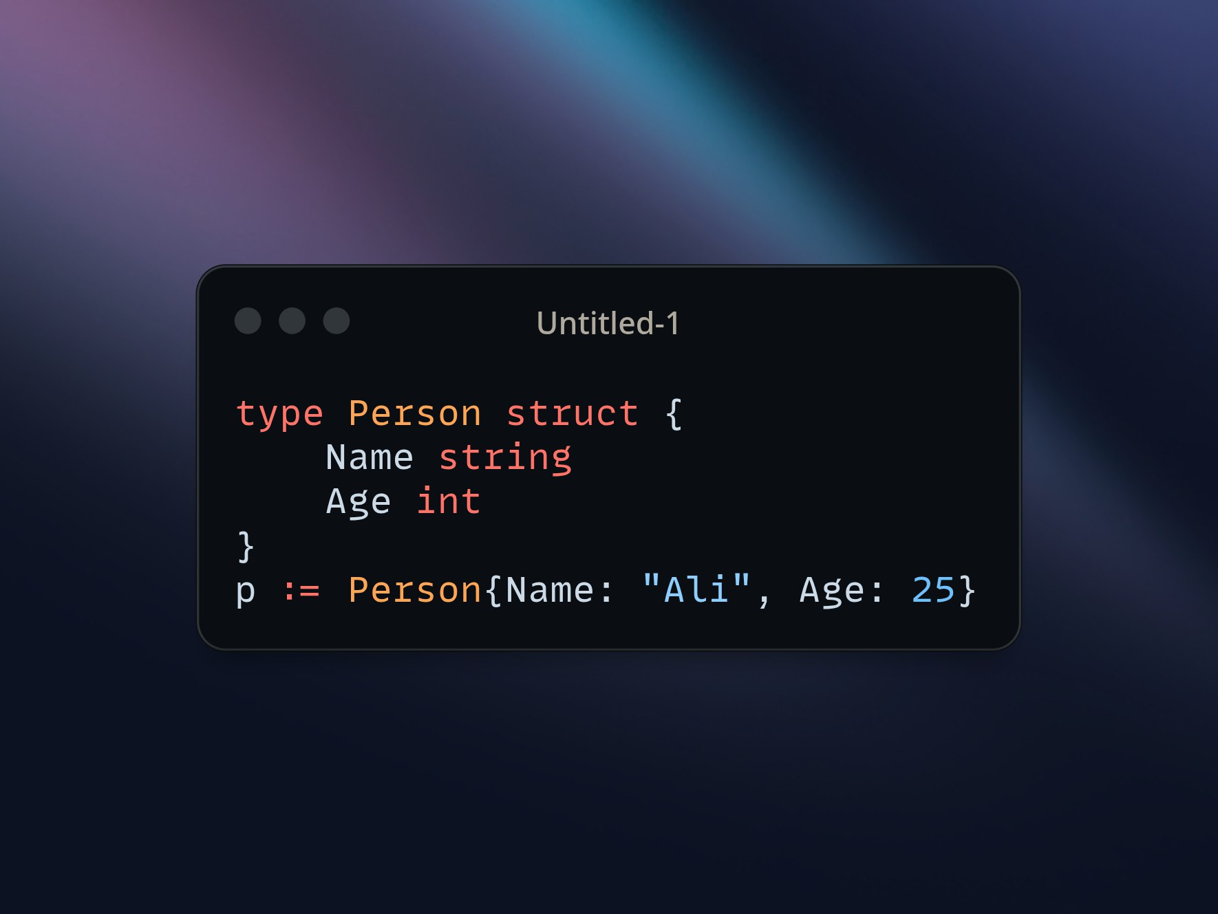
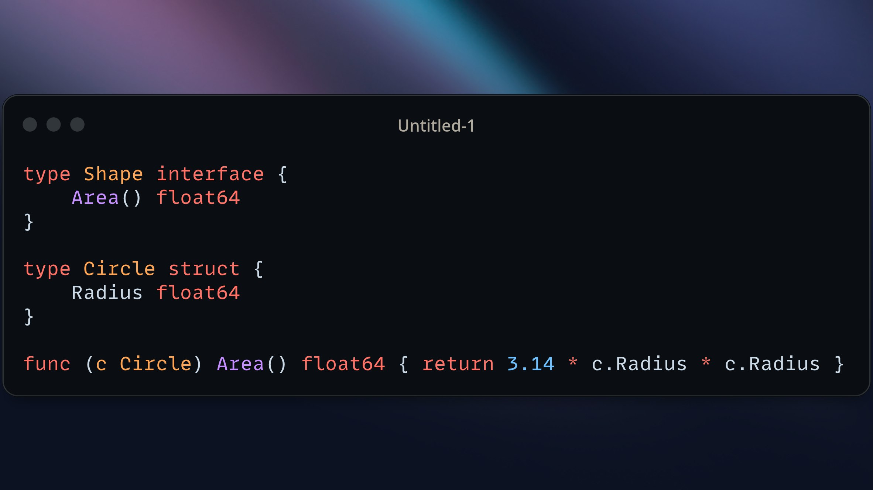
Structs & Interface
Grouping Data
Defining Behavior
Polymorphism
13/28
Notes:
1.7.2013
6
‹#›

Slide 14
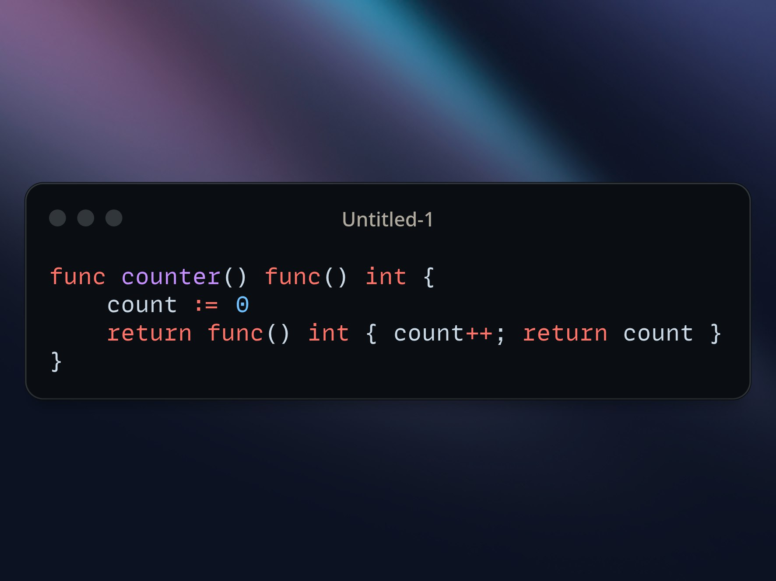
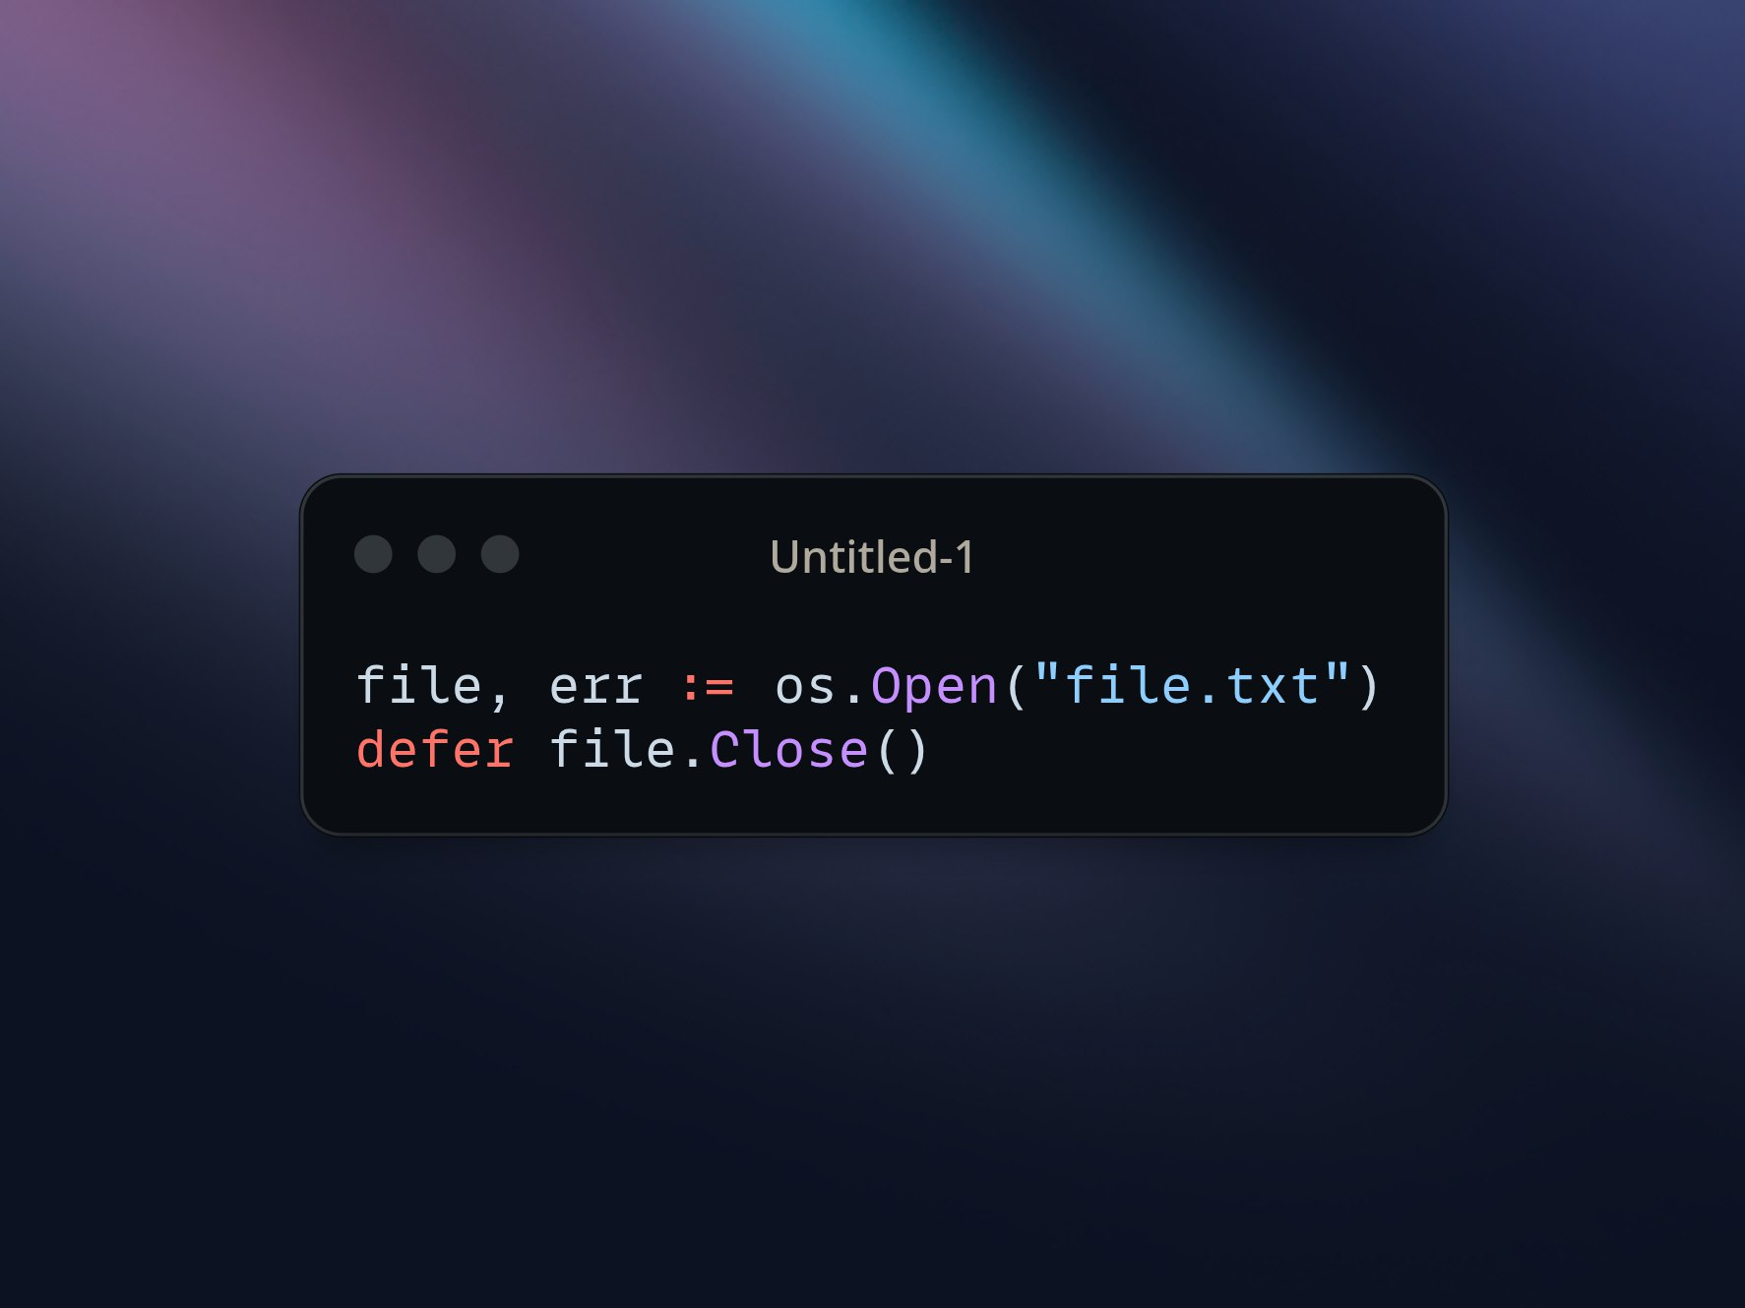
Defer
Closures
14/28
Notes:
1.7.2013
6
‹#›

Slide 15
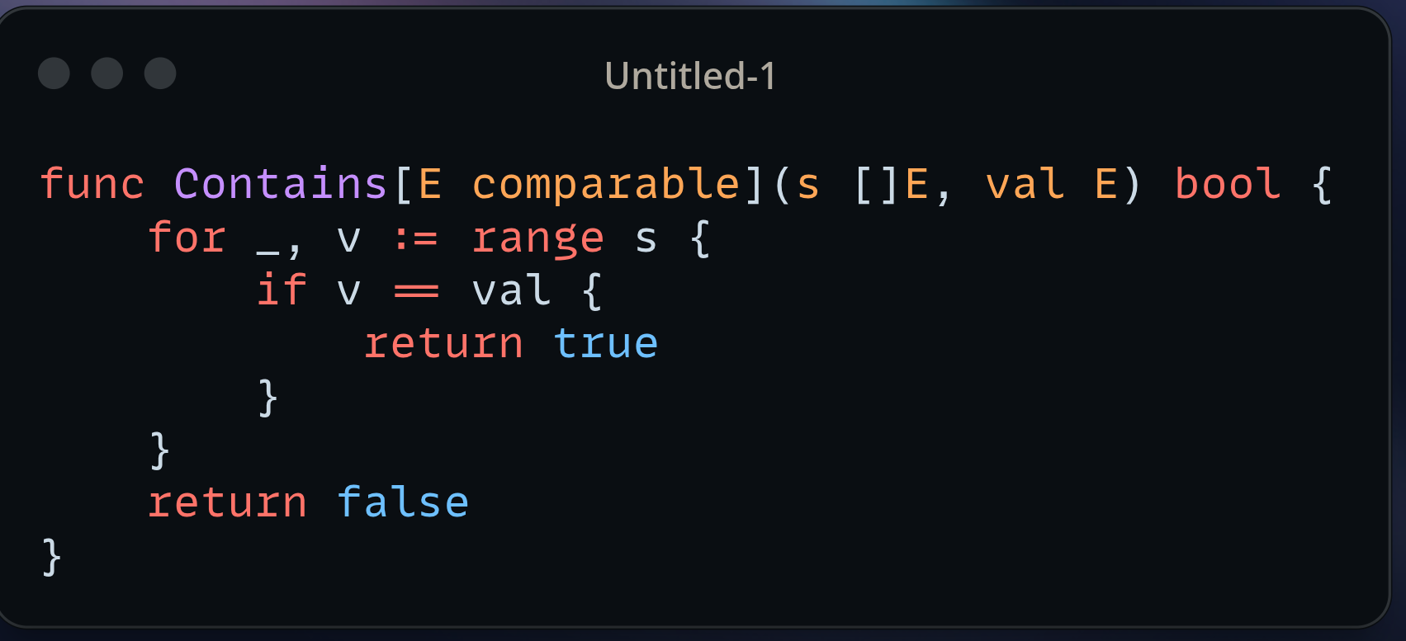
Generics
Reusable code
15/28
Notes:
1.7.2013
6
‹#›

Slide 16





Goroutines و Concurrency در Go
کانال‌ها
مفهوم Goroutine
ارتباط بین Goroutineها
Thread بسیار سبک
مدیریت
استفاده
go قبل از تابع
16/28
هزاران goroutine با مصرف کم حافظه
Notes:
1.7.2013
7
‹#›

Slide 17
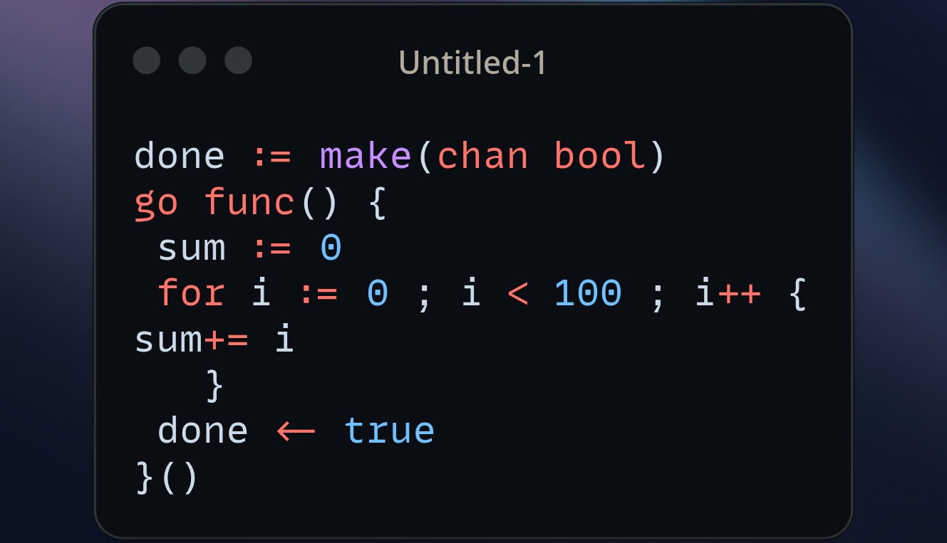
Goroutines & Channels
17/28
Notes:
1.7.2013
6
‹#›

Slide 18


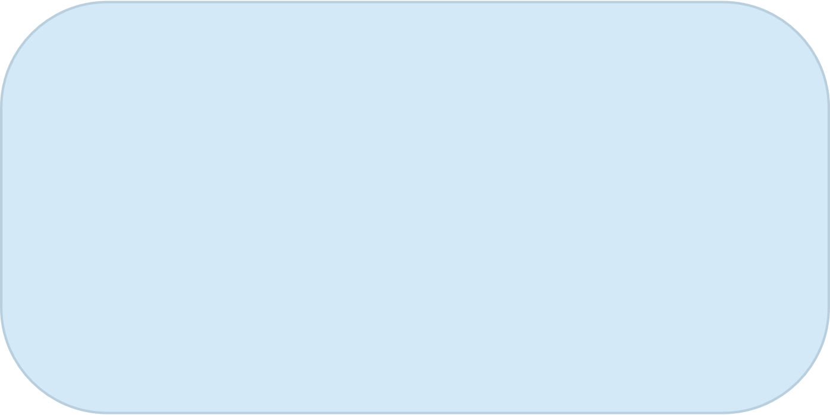

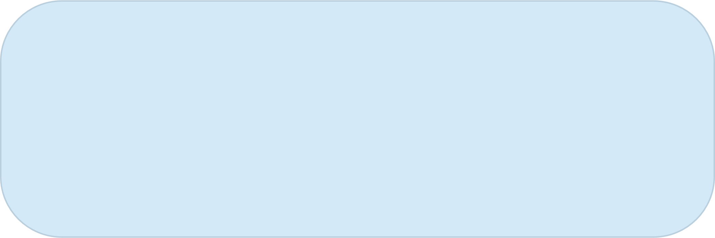

مدیریت خطا
(Error Handling) در Go
عدم وجود try/catch
مانند Java یا Python
بازگرداندن error
به‌عنوان پارامتر دوم تابع
بررسی ارورها
if err != nil { // handle error }
18/28
Notes:
1.7.2013
8
‹#›

Slide 19
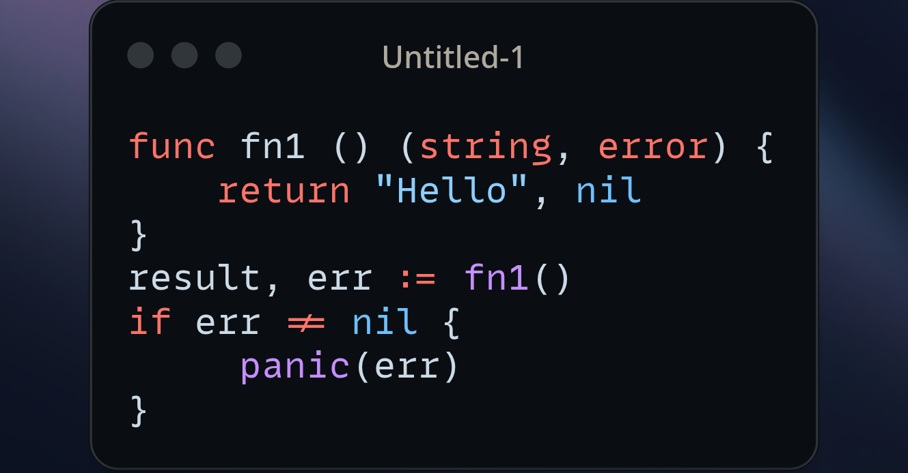
Error handling
19/28
Notes:
1.7.2013
6
‹#›

Slide 20
مدیریت پکیج ها
go mod
go mod vendor
go mod tidy
20/28
Notes:
1.7.2013
8
‹#›

Slide 21
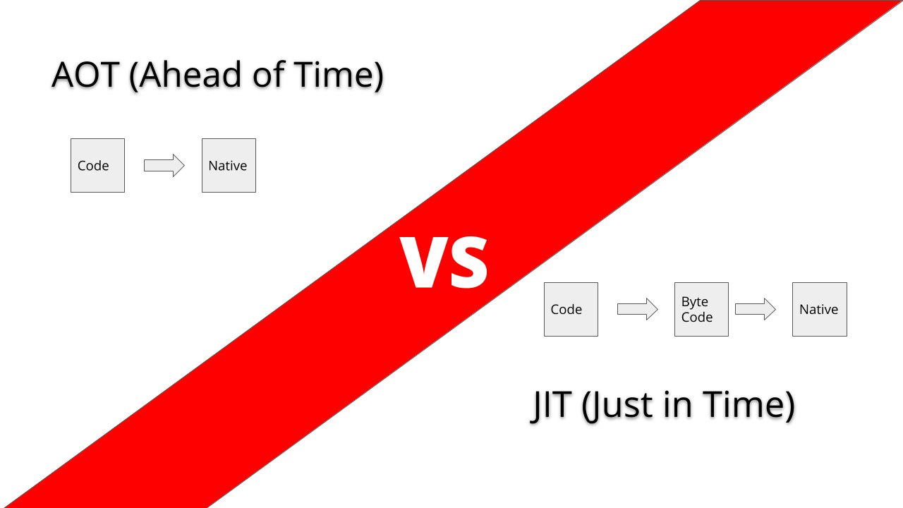
کامپایلر <- GO
21/28
Notes:
1.7.2013
8
‹#›

Slide 22
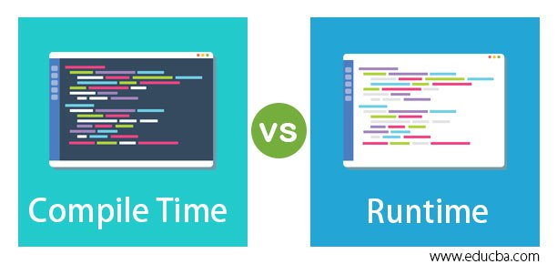
GO’s Balance
22/28
Notes:
1.7.2013
8
‹#›

Slide 23





Docker
Real World
Application
Kubernetes
Caddy
Nginx
23/28
Terraform

Slide 24
Docker
Kubernetes
Caddy
Nginx
24/28
Terraform

Slide 25







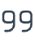

جامعه کاربری، فلسفه طراحی
و منابع یادگیری
جامعه فعال
مستندات رسمی
پروژه‌های متن‌باز فراوان
عالی و جامع: go.dev
Go Proverbs
فلسفه طراحی
“Don’t communicate by sharing memory; share memory by communicating.”
سادگی، سرعت، مینیمالیسم
25/28
Notes:
1.7.2013
9
‹#›

Slide 26
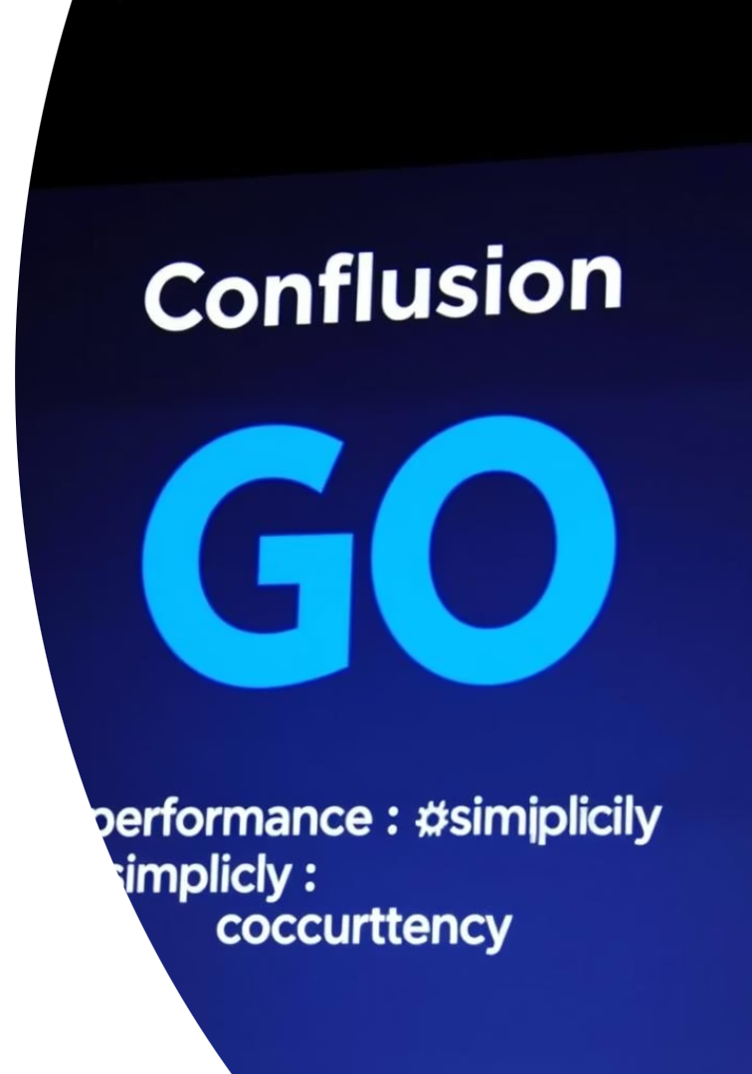

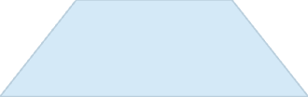
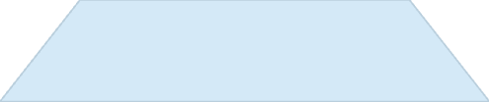
جمع‌بندی
1
سرعت
2
سادگی
3
مقیاس‌پذیری
26/28
Notes:
1.7.2013
10
‹#›

Slide 27
منابع
https://go.dev/tour
https://go.dev/doc/effective_go
https://go.dev/solutions/use-cases
https://gobyexample.com/
27/28
Notes:
1.7.2013
10
‹#›

Slide 28
سپاس از توجه شما
Notes:
1.7.2013
10
‹#›

